Slide 1
Research Project Presentation
Woo Ju Jeon (전우주)

Slide 2
Contents
Title (제목)
Prior Knowledge (사전 지식)
Shaped Charge (성형작약탄)
Explosive Reactive Armor (폭발형 반응장갑)
Introduction (서론)
ERA Configuration (ERA 구성)
Result (결과)
Conclusion (결론)

Slide 3
A numerical study on the disturbance of explosive reactive armors to jet penetration
Title
(제트의 침투에 대한 폭발성 반응 장갑의 교란에 관한 수치적 연구)
Xiang-dong LI, Yan-shi YANG, Sheng-tao LV
Defence Technology 10 (2014) 66-75

Slide 4
Shaped charge (성형 작약탄)
Concept : An explosive device that focuses the energy of the explosive to penetrate a target
개념 : 폭발물의 에너지를 집중시켜 목표물을 관통하는 폭발 장치
Principle : The explosive energy compresses the metal liner into a high-velocity jet, which penetrates the target
원리 : 폭발물의 에너지가 금속 라이너를 고속 제트로 압축해 제트가 목표물을 관통합니다.

Slide 5
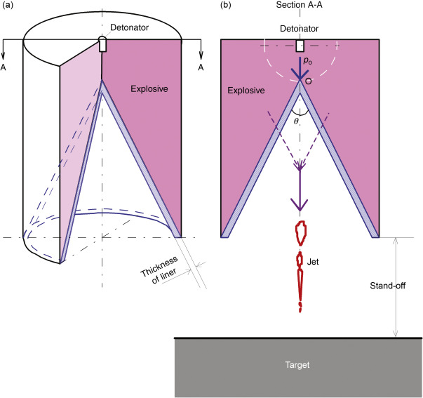
Diagram of a shaped charge (성형작약탄의 도식도)

Slide 6
Explosive Reactive Armor (폭발성 반응 장갑, ERA)
Concept : An additional armor designed for defense against high-penetration explosive, featuring a sandwich structure that contains explosive material between multiple metal plates.
개념 : 고관통 폭발물에 대한 방어를 위해 추가되는 장착되는 방어 장갑, 다층의 금속판 사이에 폭약을 포함하는 샌드위치 구조
Principle : When the central explosive detonates, the front and rear metal plates move to obstruct the penetration of the jet.
원리 : 중간 폭약이 폭발하면 앞뒤 금속판이 움직여 제트의 관통을 방해 합니다.

Slide 7
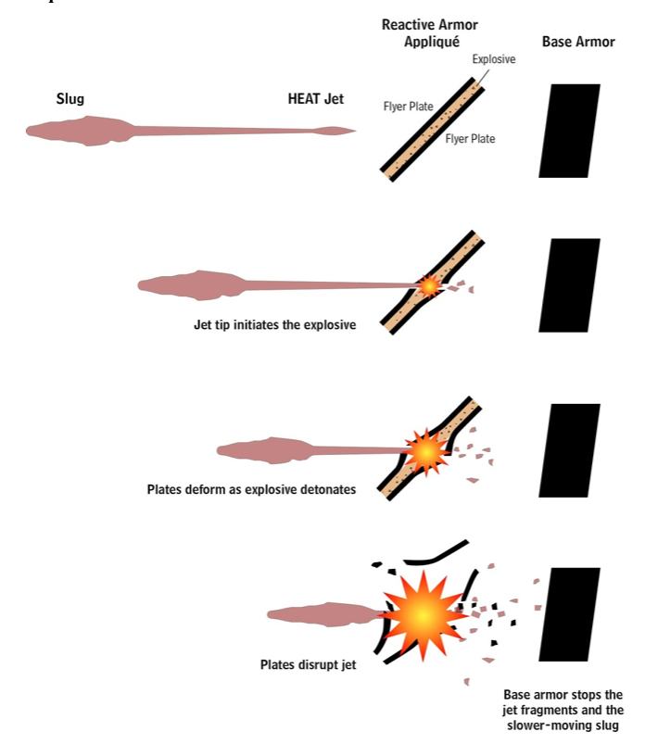
Diagram of a Explosive Reactive Armor (폭발성 반응 장갑의 도식도)

Slide 8
Introduction (서론)
Background
In modern battlefields, effective defense measures are needed to protect tanks from the threat of high-penetration explosives.
ERA has been presented as an effective means of defense.
연구 배경
현대 전장에서 고관통 폭발물의 위협으로 부터 전차를 보호하기 위한 방어 수단이 필요합니다.
ERA는 효과적인 방어 수단으로 제시되고 있습니다.

Slide 9
Introduction (서론)
Need for Research
The defensive efficiency of ERA varies according to its configuration and form.
The research analyzes how shaped charge jets are obstructed by different ERA configurations.
연구 필요성
ERA의 방어 효율은 구성과 형태에 따라 달라집니다.
연구는 다양한 ERA 구성에서 성형 작약탄 제트가 어떻게 방해되는지 분석합니다.

Slide 10
Introduction (서론)
Objective of the Research
To model ERA configurations and investigate the impact on the penetration depth and effectiveness of the jets.
연구 목적
ERA 구성을 모델링하고, 제트의 관통 깊이와 효과성에 미치는 영향을 조사합니다.

Slide 11
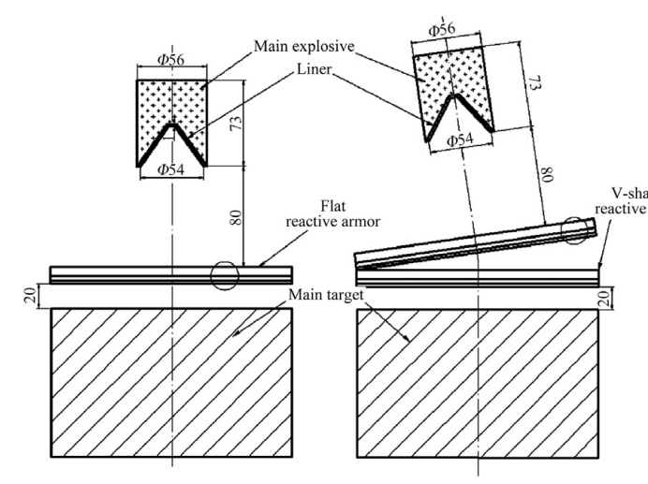
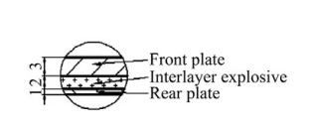
ERA Configuration (ERA 구성)
Liner
Flat Reactive armor
(평판 반응 장갑)
V-shaped Reactive armor
(V자형 반응 장갑)

Slide 12
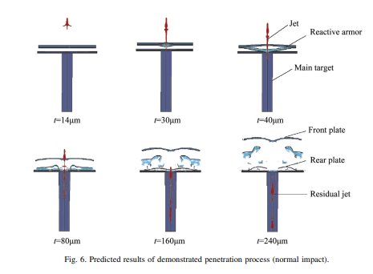
Result (결과)
Jet Penetration on Flat ERA (평판 ERA에 대한 제트 관통)
Flat ERA - Normal Impact
평판 ERA – 수직 충격

Slide 13
Result (결과)
Jet Penetration on Flat ERA (평판 ERA에 대한 제트 관통)
Normal Penetration
The front and rear plates move parallel to the jet path, thus providing limited disruption.
The residual penetration depth of the jet into the target is 219.4 mm, and the reactive armor reduces the jet's penetration capability by 9.1%.
The penetration-disrupting effect of ERA was minimal in the normal direction.
수직 관통
앞뒤 금속판이 제트 경로를 따라 평행하게 움직여 제트에 대한 방해가 제한적입니다.
타겟에 대한 제트의 잔여 관통 깊이는 219.4mm이며, 반응 장갑은 제트의 관통 능력을 9.1% 감소시켰습니다.
수직 방향에서는 ERA의 제트 관통 방해 효과가 적었습니다.

Slide 14
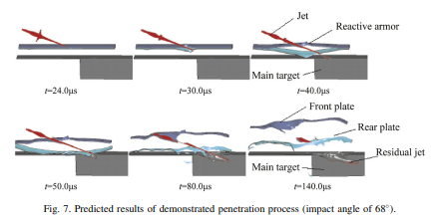
Result (결과)
Jet Penetration on Flat ERA (평판 ERA에 대한 제트 관통)
Flat ERA – Impact angle of 68°
평판 ERA – 충격 각도 68°

Slide 15
Result (결과)
Jet Penetration on Flat ERA (평판 ERA에 대한 제트 관통)
Oblique Penetration
Compared to vertical penetration, reactive armor disturbs the jet more significantly.
The jet bends and breaks, leading to a significant reduction in penetration depth.
As the impact angle increases, ERA more significantly disrupts the jet, reducing penetration depth into the target.
경사 관통
수직 관통과 비교하여, 반응 장갑은 제트를 더욱 강하게 방해합니다.
제트가 구부러지고 파손되어 타겟에 대한 관통 깊이가 크게 감소합니다.
충돌 각도가 커질수록 ERA는 제트를 더 심하게 방해하고, 타겟에 대한 관통 깊이도 감소합니다.

Slide 16
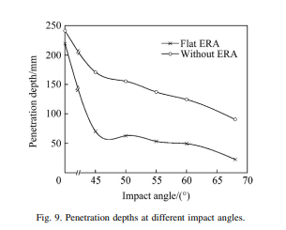
Result (결과)
Jet Penetration on Flat ERA (평판 ERA에 대한 제트 관통)
As the impact angle increases, the penetration depth becomes shallower.
penetration depth significantly decreases when the impact angle exceeds 45 degrees.
In the range of 45 to 68 degrees, the penetration depth decreases by 55-75% compared to cases without flat ERA.
충돌 각도가 커질수록 관통 깊이는 더 얕아집니다.
충돌 각도가 45°를 넘으면 관통 깊이는 크게 감소합니다.
45 ° 에서 68 ° 각도 범위에서는 평판 ERA가 없는 경우에 비해 관통 깊이가 55~75% 감소합니다.

Slide 17
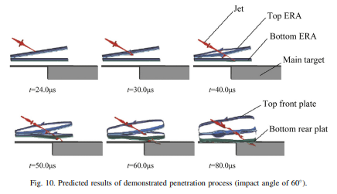
Result (결과)
Jet Penetration on V-Shaped ERA (V-ERA에 대한 제트 관통)
V-angle of 9 degrees - impact angle of 60 degrees
V-shaped ERA provides better protection, significantly reducing the residual penetration depth of the jet.
9도의 V각 - 60도 충격 각도
V형 ERA는 훨씬 더 나은 보호 능력을 제공하며, 제트의 잔여 관통 깊이를 크게 줄입니다.

Slide 18
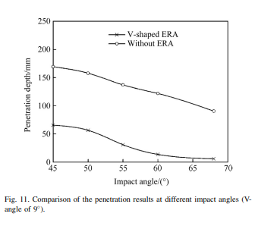
Result (결과)
Jet Penetration on V-Shaped ERA (V-ERA에 대한 제트 관통)
Impact Angle Influence (충격 각도의 영향)
V-angle of 9 degrees - Various impact angles
Compared to cases without ERA, as the impact angle increases, the jet penetration capability decreases by 60-90%.
9도의 V각 - 다양한 충격 각도
ERA가 없는 경우에 비해 충격 각도가 높을수록 제트의 관통 능력이 60~90% 감소합니다.

Slide 19
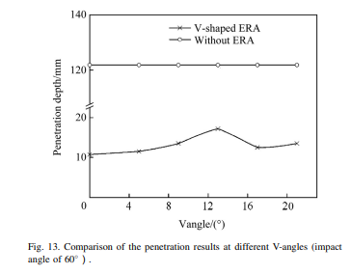
Result (결과)
Jet Penetration on V-Shaped ERA (V-ERA에 대한 제트 관통)
Effect of V-Angle (V각의 영향)
Various V-angles - impact angle of 60 degrees
The change in V-angle is not very sensitive, and the penetration depth decreases by 85-90% across all V-angles.
다양한 V각 - 60° 충격 각도
V각의 변화는 크게 민감하지 않으며, 모든 V각에서 관통 깊이는 85~90% 감소합니다.

Slide 20
Conclusion (결론)
For flat ERA, protective effect was not significant during vertical impact, but the penetration depth was reduced by 55-75% during oblique impact.
For V-shaped ERA, the impact angle had a significant effect on reducing penetration, but the fixed impact angle showed that the V-angle influence was minimal.
평판형 ERA에서는 수직 충격 시 방호 효과가 크지 않았지만, 경사 충격에서는 관통 깊이가 55~75% 감소했습니다.
V형 ERA에서는 충격 각도가 관통 감소에 큰 영향을 주었지만, 고정된 충격 각도에서는 V각의 영향이 크지 않았습니다.

